Slide 1
UPINTER
Global Execution Company
한국 브랜드의 해외 진출을
직접 실행합니다.
Notes:
UPINTER AXIS 슬라이드 템플릿 v3.2 · 23장.
쓰는 법
1. 같은 유형의 슬라이드를 복제해 내용만 바꿉니다. 새 슬라이드는 레이아웃(AXIS 표지·간지·본문·마지막 장)에서 고릅니다.
2. 서체는 Pretendard(무료). 없으면 Inter + Noto Sans KR 또는 맑은 고딕으로 대체됩니다.
3. 색은 세 가지: 흰 #FFFFFF · 잉크 #121113 · 버밀리온 #F9431C(큰 글자·면·밑줄·아이콘). 13–17px급 작은 글자는 #DE2F00. 틴트 #FFF7F4 · 회색 #F6F6F6.
4. 강조는 페이지당 한 곳(밑줄·큰 숫자·버튼·채움 아이콘 중 하나). 전면 버밀리온 간지는 문서당 한 번.
5. 아이콘은 icons/png/circle(원형) · vermilion(라인)에서 같은 이름 PNG로 교체합니다.
6. 출고 전: 가장 작은 글자 9pt 이상(발표용 14pt) · 위계 4단 이하 · 강조 한 곳 · 3초 안에 한 문장으로 말할 수 있는가.

Slide 2
보헴서 BOHEMSEO
PROPOSAL FOR
일본 시장 진입 실행 제안 — 팝업에서 첫 도매 계약까지
2026.09 · UPINTER × BOHEMSEO · 대외비

Slide 3
GO GLOBAL.
한국 브랜드의 해외 진출을 직접 실행합니다.
중국 · 일본 · 대만 · 동남아
파트너 브랜드 120+

Slide 4
Marketing
01—
마케팅은 수요를 만듭니다.
콘텐츠 · KOL · 현지 채널로.
01 MARKETING 02 SALES 03 DATA 04 AX 05 WHAT'S NEXT

Slide 5
Sales
02—
세일즈는 거래로 연결합니다.
바이어 · 리테일 · 라이브 커머스.
01 MARKETING 02 SALES 03 DATA 04 AX 05 WHAT'S NEXT

Slide 6
Data
03—
데이터는 다음 실행을 정확하게 만듭니다.
측정 · 분석 · 의사결정.
01 MARKETING 02 SALES 03 DATA 04 AX 05 WHAT'S NEXT

Slide 7
AX
04—
AI로 실행 조직을 바꿉니다.
진단 · PoC · 확장 · 운영.
01 MARKETING 02 SALES 03 DATA 04 AX 05 WHAT'S NEXT

Slide 8
What's Next
05—
검증된 파트너와 다음 시장으로.
중국 · 일본 · 대만 · 동남아.
01 MARKETING 02 SALES 03 DATA 04 AX 05 WHAT'S NEXT

Slide 9
What's Next
05—
전면 버밀리온은 문서당 한 번.
가장 중요한 장 앞에만.
01 MARKETING 02 SALES 03 DATA 04 AX 05 WHAT'S NEXT

Slide 10
CONTENTS
WHAT WE DO, HOW WE DO IT.
이 소개서는 다섯 장으로 구성됩니다.
무엇을, 어떻게, 얼마나.
01
Marketing
04
콘텐츠 · KOL · 현지 채널로 수요를 만듭니다
02
Sales
09
바이어 · 리테일 · 라이브 커머스로 거래에 연결합니다
마케팅으로 수요를 만들고, 세일즈로 거래에 연결하고, 데이터와 AX로 다음 실행을 더 정확하게 만듭니다.
03
Data
13
측정하고 분석해 다음 실행을 정확하게 만듭니다
04
AX
17
진단 → PoC → 확장 → 운영으로 조직을 바꿉니다
05
What's Next
21
검증된 파트너와 다음 시장으로

Slide 11
GLOBAL EXECUTION COMPANY
WE BUILD THE ROUTE TO MARKET.
전략을 제안하는 회사가 아니라, 시장에서 직접 파는 회사입니다.
한국 브랜드를
세계 시장에 놓습니다.
IMAGE / CHART · 우 7
마케팅으로 수요를 만들고, 세일즈로 거래에 연결하고, 데이터로 다음 실행을 더 정확하게 만듭니다.
중국 · 일본 · 대만 · 동남아 네 시장에서 파트너 브랜드 120+와 함께 팝업, 라이브, 바이어 미팅을 직접 운영합니다.

Slide 12
OUR SALES APPROACH
ONE MARKET, DIFFERENT ROUTES.
시장과 브랜드에 따라 가장 적합한 세일즈 경로를 설계합니다.
하나의 시장, 다른 경로.
01
02
03
MARKET ENTRY
SALES CONNECTION
MARKET EXPANSION
POP-UP · LIVE · EVENT
BUYER · RETAIL · DISTRIBUTOR
CHANNEL · KOL · DATA
현지 소비자 반응을 팝업과 라이브로 먼저 검증합니다.
바이어 미팅과 리테일 입점으로 거래를 만듭니다.
검증된 채널을 넓히고 데이터로 다음 실행을 정합니다.

Slide 13






AX DELIVERY MODEL
작게 검증하고, 성과부터 확장합니다.
진단과 PoC로 우선 과제를 검증하고, 성과가 확인된 업무부터 조직과 시스템 전반으로 확장합니다.
01
02
03
04
05
DIAGNOSE
PRIORITIZE
PILOT
SCALE
OPERATE
현장 진단
과제 · KPI 설계
PoC 검증
조직 · 시스템 확장
운영 · 고도화
AX LOOP. 운영 성과가 다음 진단이 됩니다.
진단 → 우선순위 → PoC → 확장 → 운영

Slide 14
GLOBAL SALES CASE 01
JAPAN POP-UP STORE
Tokyo market entry — a pop-up becomes a market test.
PHOTO · 매장 전경
PHOTO
PHOTO
12,600+
VISITORS
팝업 3주 누적 방문
KRW 312M+
PHOTO
PHOTO
SELL-THROUGH
현장 판매 + 후속 도매
3
WHOLESALE DEALS
팝업 후 60일 내 계약
BOHEMSEO × NUBIAN · SHIBUYA · 2026.03

Slide 15
SERVICES
FOUR WAYS WE EXECUTE.
전략이 아니라 실행 단위로 계약합니다.
Global market expansion
CHINA · JAPAN · TAIWAN → NEXT
중국 · 일본 · 대만을 넘어 새로운 시장으로 실행 범위 확장
Content & KOL marketing
DEMAND → CONVERSION
현지 채널과 KOL로 수요를 만들고 전환까지 측정
Buyer & retail sales
MEETING → CONTRACT
바이어 미팅 · 리테일 입점 · 라이브 커머스 운영
AX advancement
DATA → INSIGHT → DECISION
데이터 축적을 기반으로 더 정교한 분석 · 자동화 · 의사결정 체계 구축

Slide 16
PARTNER BRANDS
82 BRANDS, FOUR MARKETS.
세로 괘선 없음 · 수치는 우측 정렬 · 단위는 열 제목에.
브랜드 | 카테고리 | 시장 | 채널 | 누적 GMV · KRW M | 증감
BOHEMSEO | 패션 | 일본 | 팝업 · 도매 | 312 | +187%
NUBIAN | 뷰티 | 중국 | 라이브 커머스 | 1,240 | +64%
ANDERSBELL | 패션 | 대만 | 리테일 입점 | 860 | +41%
CRANK | 스포츠 | 동남아 | 온라인몰 | 415 | +22%
ANTLER | 리빙 | 일본 | 바이어 · 도매 | 270 | −6.2%
COVERNAT | 패션 | 중국 | 팝업 · 온라인 | 2,050 | +38%
단위 · KRW M · 2025.01 – 2026.03 · 예시 데이터

Slide 17
PARTNERS BY MARKET
CHINA LEADS, JAPAN GROWS FASTEST.
단일 계열은 최고값 하나만 버밀리온. 막대 반경 0, 격자는 값 축만, 값은 막대 끝에.
중국 52, 일본 31.
중국
52
일본
31
일본은 12개월 새 파트너 수가 두 배로 늘었습니다. 팝업에서 시작한 브랜드의 74%가 도매 계약으로 이어졌습니다.
대만
18
동남아
14
기타
5
0
20
40
60
단위 · 브랜드 수 · 예시 데이터

Slide 18
BEFORE · AFTER
FROM PROPOSAL TO EXECUTION.
전략 보고서에서 끝나던 일이 현장의 거래로 바뀝니다.
BEFORE
WITH UPINTER
전략 제안까지
시장에서 직접 판매
01
시장 조사 보고서 납품
01
팝업 · 라이브 · 바이어 미팅 직접 운영
02
현지 파트너는 브랜드가 직접 탐색
02
현지 채널 · KOL · 리테일 네트워크 보유
03
성과 측정 없음 · 다음 단계 불명확
03
수치로 측정 → 다음 실행으로 연결

Slide 19
ROADMAP
SIX MONTHS TO FIRST WHOLESALE.
팝업 테스트에서 첫 도매 계약까지의 실행 일정입니다.
2026.03
2026.04
2026.05
2026.06
2026.08
현장 진단
팝업 오픈
바이어 미팅
첫 도매 계약
채널 확장
시장 · 채널 · 경쟁 실측
시부야 3주 · 라이브 6회
도매 · 리테일 12개사
KRW 312M 규모
온라인몰 · 2호점 검토
현재
일정은 시장 반응에 따라 조정됩니다. 검증되지 않은 단계로는 넘어가지 않습니다.

Slide 20
ON SITE
SEOUL POP-UP, DAY 3.
현장 사진은 매장 · 팝업 · 라이브 · 이벤트 · 창고. 스톡 사진은 쓰지 않습니다.
PHOTO · 1920 × 720 · 반경 0
BOHEMSEO × NUBIAN · SEOUL · 2026.02
팝업 3일차, 첫 도매 바이어 미팅. 보정 최소, 필터 없음.

Slide 21
KEY MESSAGE
EXECUTION, NOT ADVICE.
한 화면, 한 문장. 강조는 밑줄 한 곳.
전략을 제안하는 회사가 아니라,
시장에서
직접 파는 회사입니다.
마케팅으로 수요를 만들고, 세일즈로 거래에 연결하고, 데이터로 다음 실행을 정확하게 만듭니다.

Slide 22
KEY TAKEAWAYS
THREE THINGS TO REMEMBER.
결론부터. 수치는 문장 밖으로.
01
팝업은 시장 테스트다.
3주 팝업 12,600명 방문 → 첫 도매 계약 3건. 반응을 수치로 확인한 뒤에만 다음 단계로 갑니다.
02
채널은 이미 열려 있다.
중국 · 일본 · 대만 · 동남아 바이어 · 리테일 · KOL 네트워크를 직접 운영합니다.
03
데이터가 다음 실행을 정한다.
캠페인 · 판매 · 재고를 한 화면에서 보고, AX로 반복 업무를 자동화합니다.

Slide 23
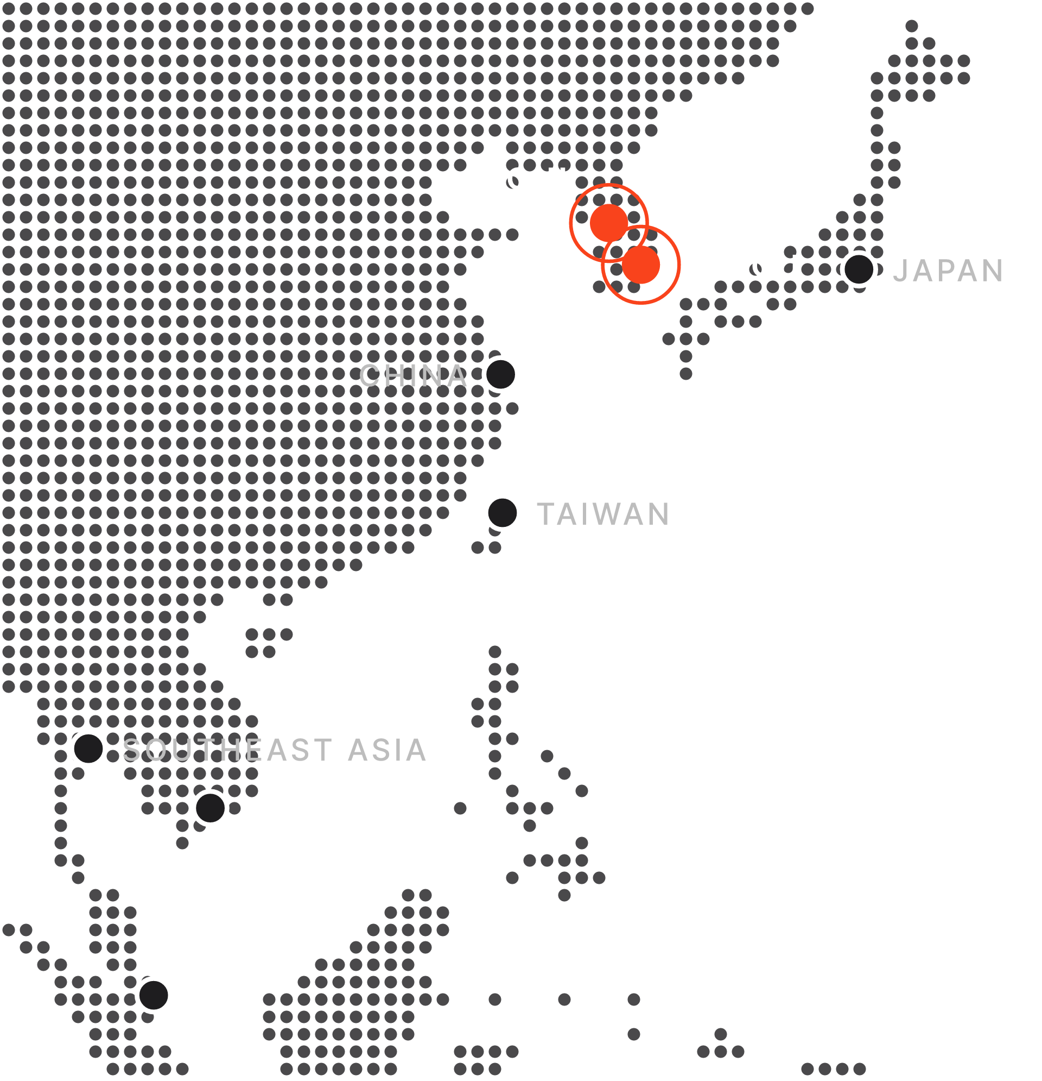
UPINTER
(주)유피인터 · Global Execution Company
SEOUL
서울 성동구 뚝섬로 125, 519호
DAEGU
대구 동구 동대구로 465 대구스케일업허브 401호
M
010-0000-0000
E
hello@up-inter.com
W
www.up-inter.com
중국 · 일본 · 대만 · 동남아
사무실
시장

